Slide 1
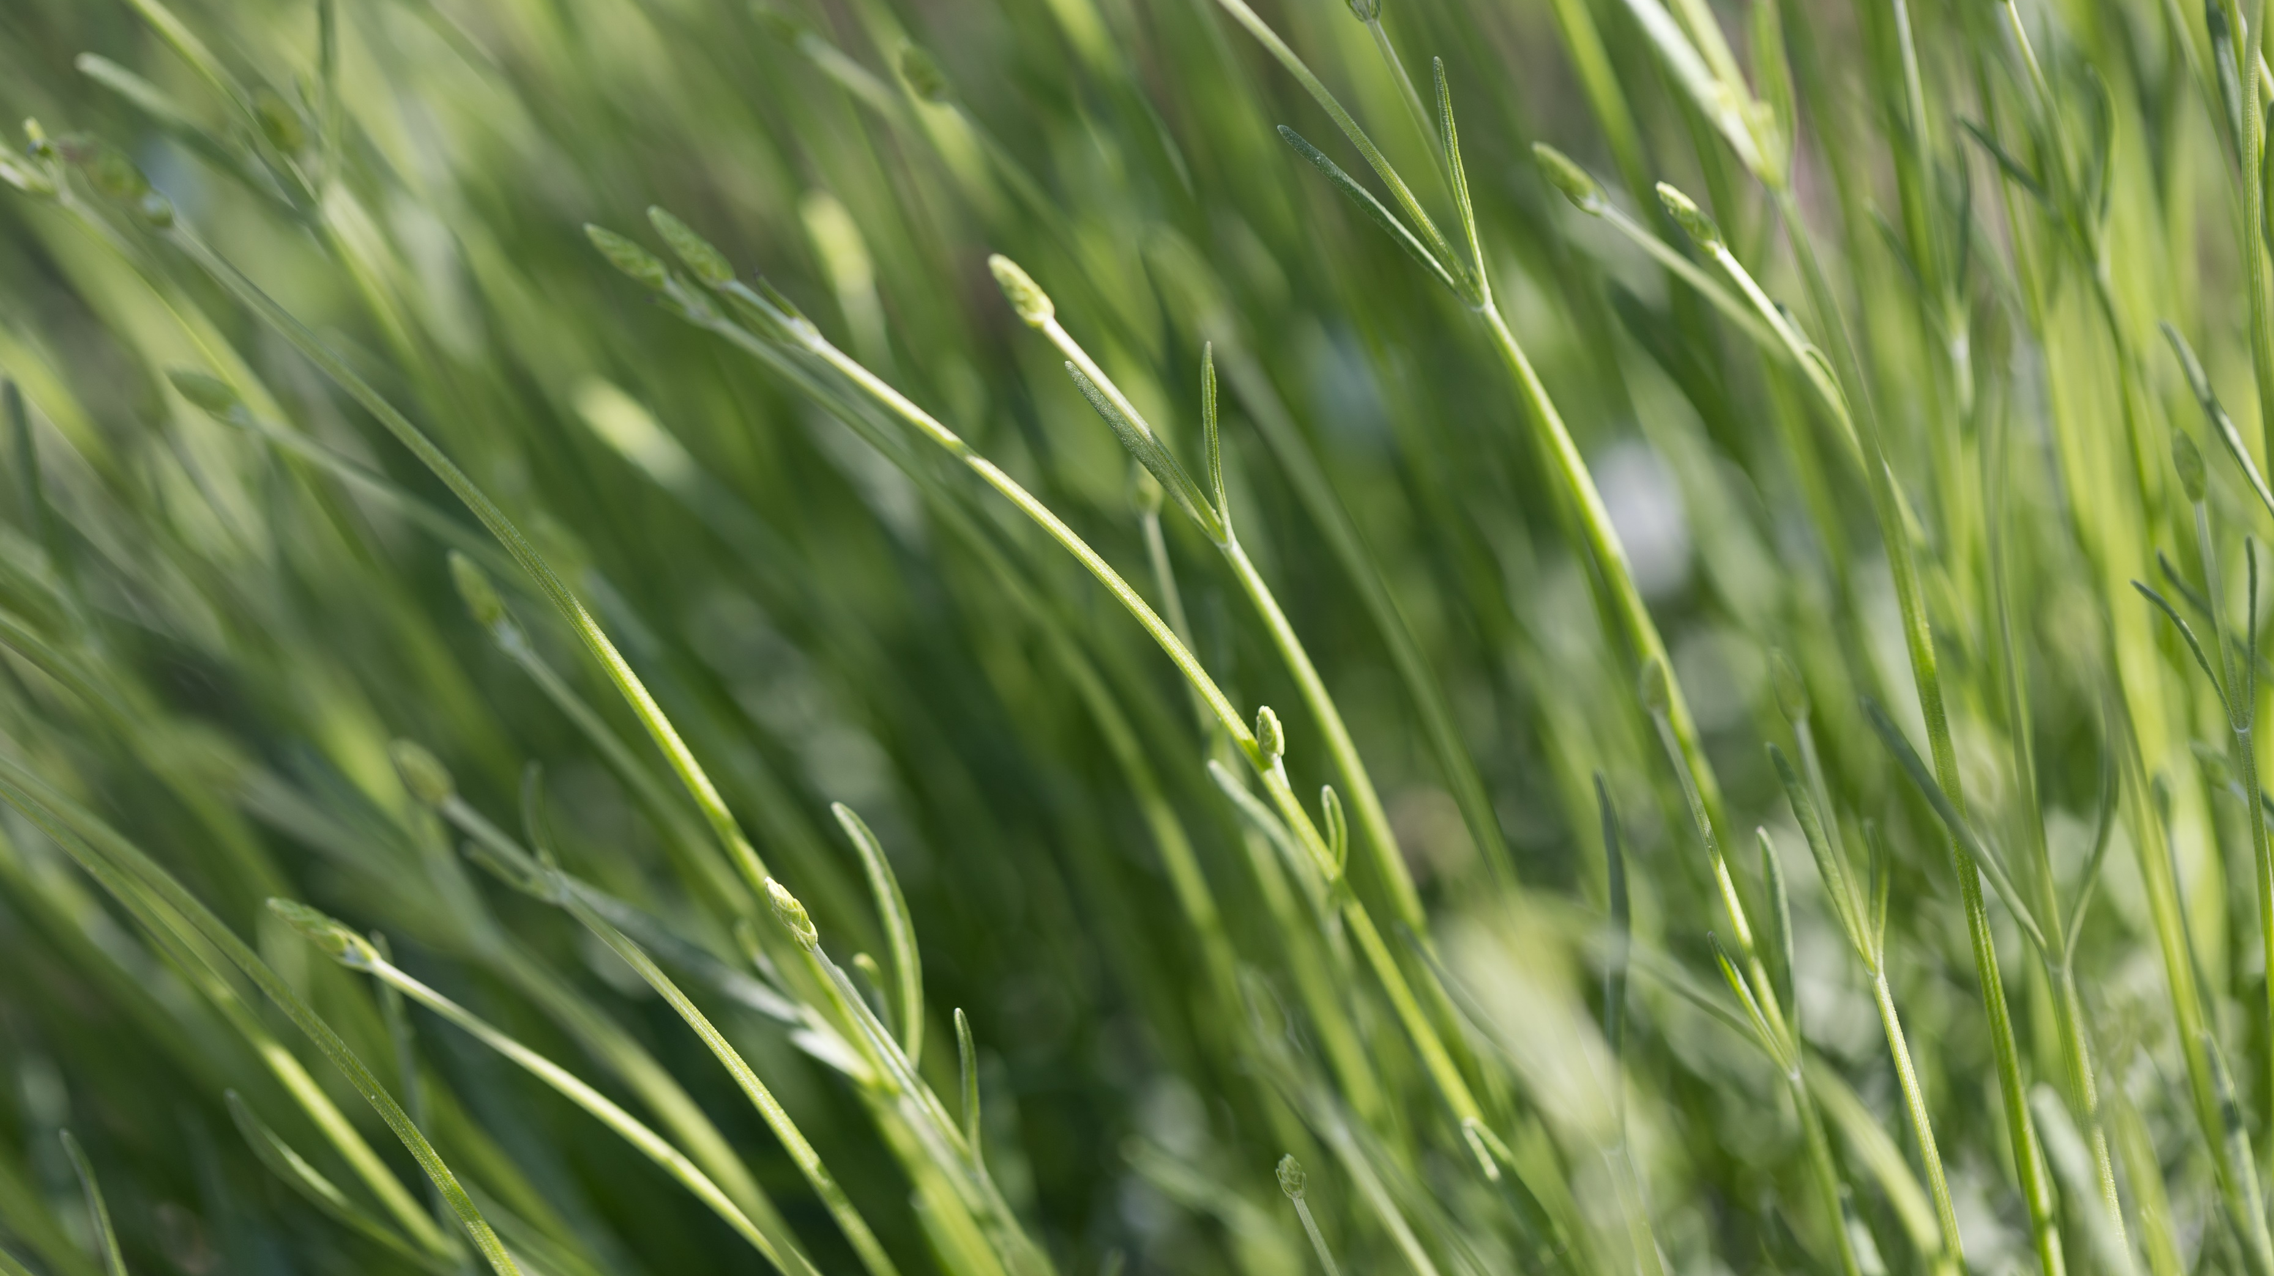
코에코 Co-echo
함께 환경을 외치다
Bluedev 팀

Slide 2
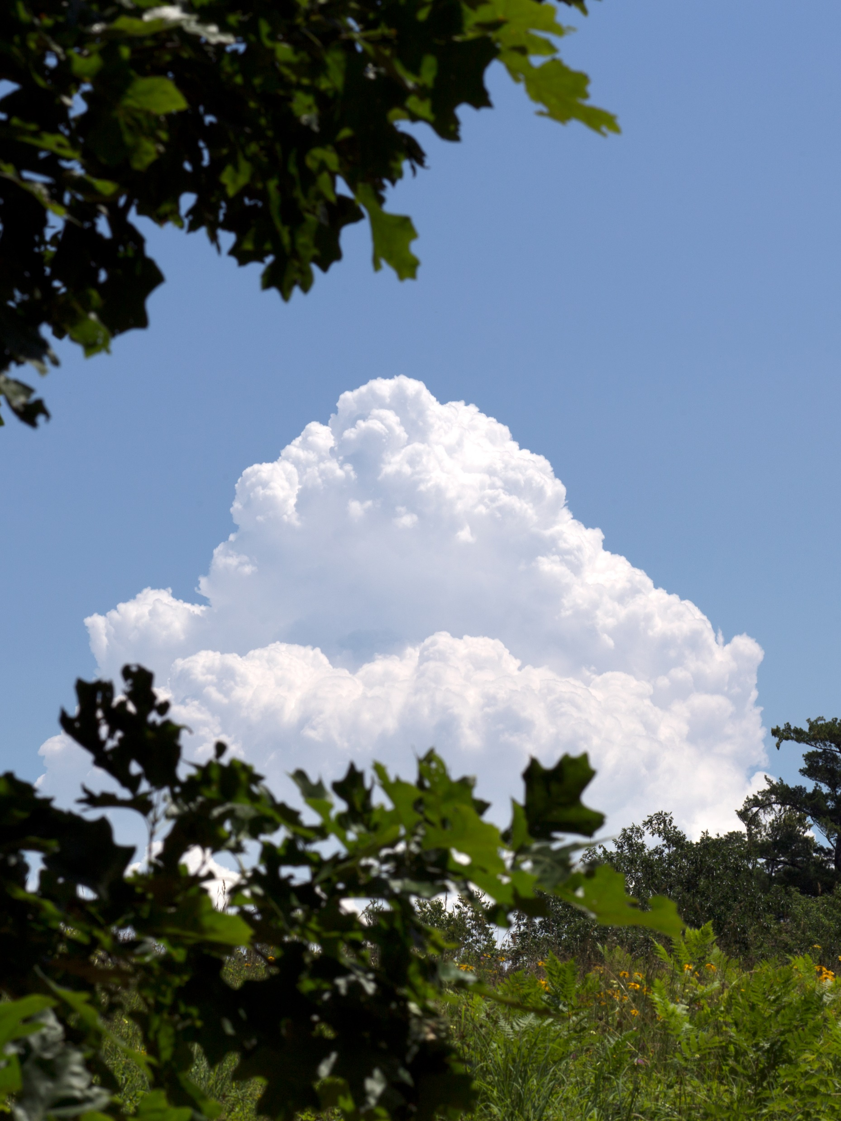
“내 주변”에서
“같이” 실천할 수는 없을까?

Slide 3
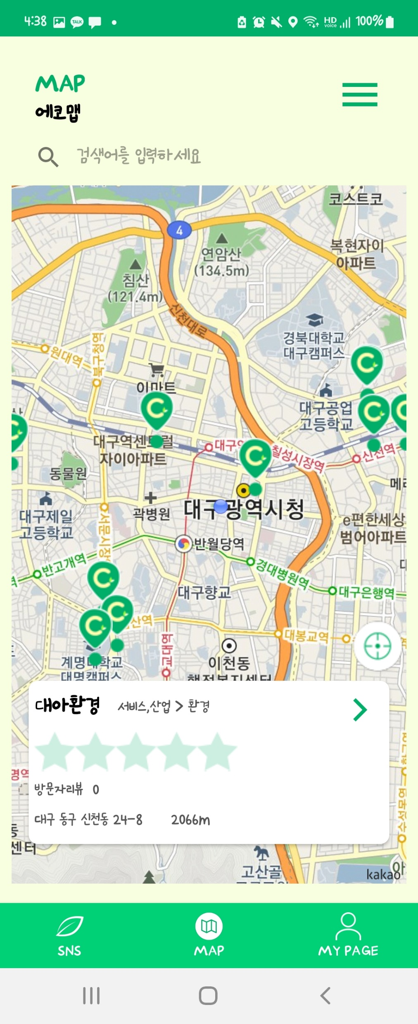

에코맵
장보는 지금,
카페 가는 지금,
밥 먹으러 가는 지금,
우리 동네
친환경 가게에 방문해 보세요!

Slide 4
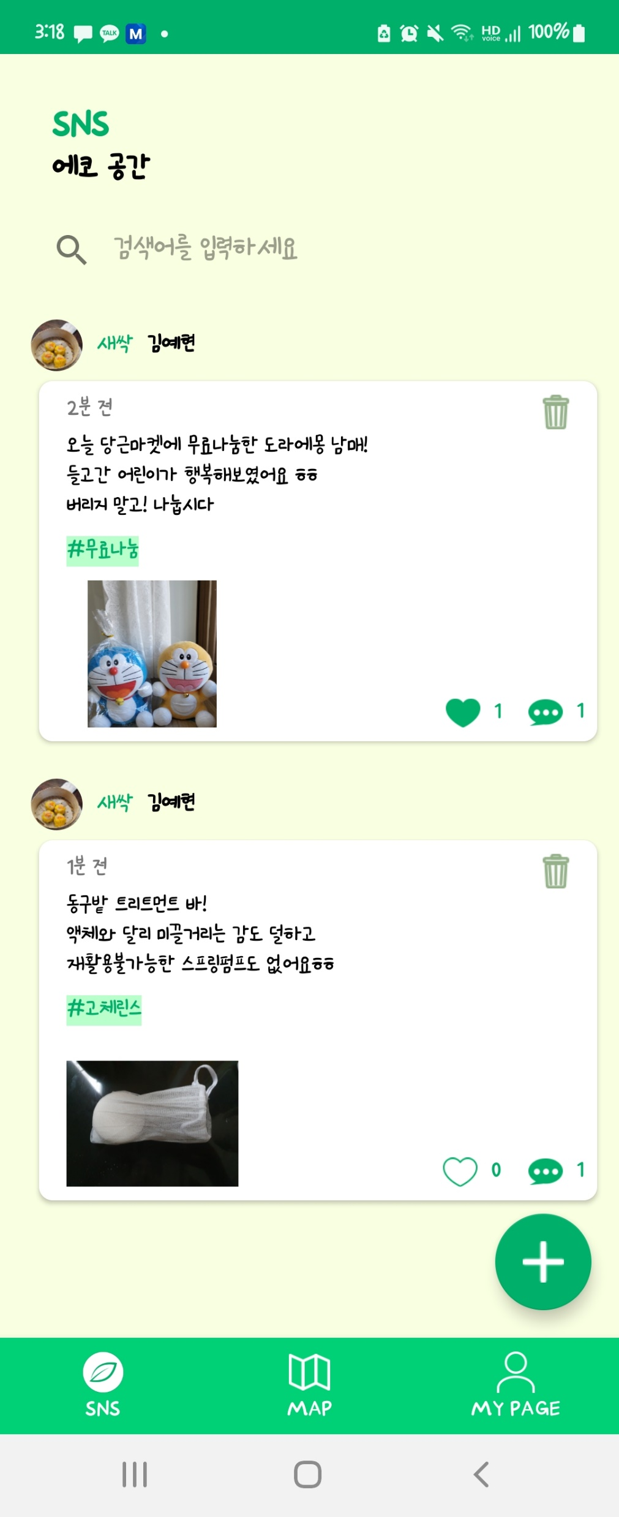

SNS
환경보호 꿀팁,
핫한 환경 이슈,
같이 만드는 환경 캠페인
언제 어디서나,
친구들과 공유해보세요!

Slide 5
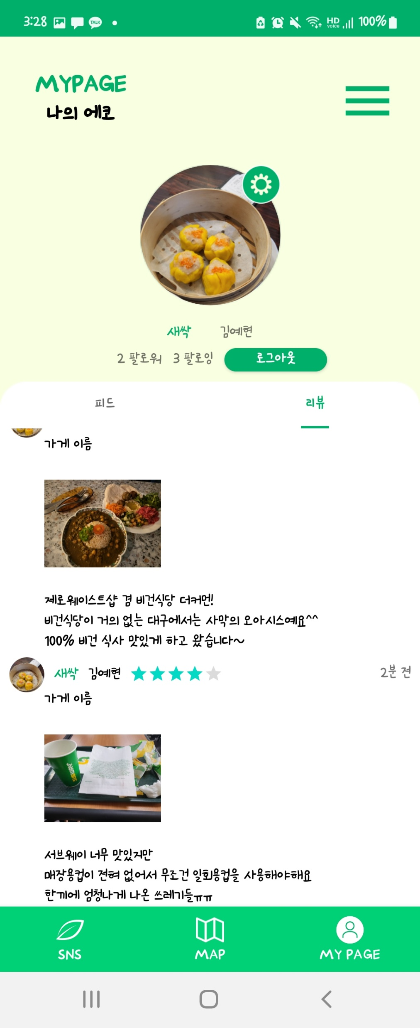

MY PAGE
열심히 활동한 당신,
누가 봐도 멋져요
당신의 업적을
모두에게 뽐내 보세요!

Slide 6




코에코
선순환 구조
사용자
친환경 가게

Slide 7
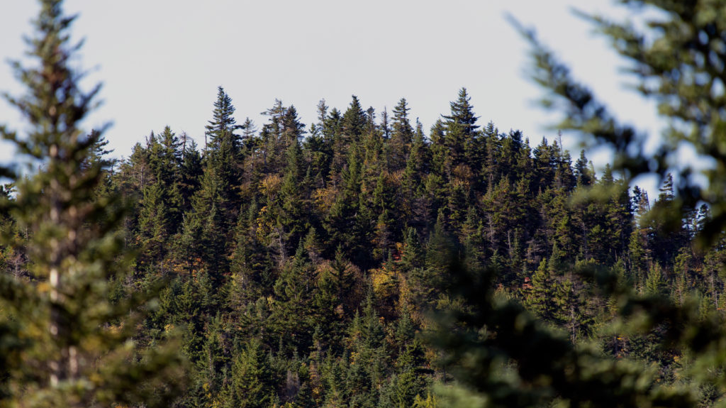
코에코 Co-echo
감사합니다

